Slide 1
착한 가격 업소
김영민
javasw@naver.com

Slide 2
Contents
프로젝트 기획
사용 기술 목록
주요 기능 및 코드 설명
사용 기술 경험
요구사항
개발 스케줄
화면 설계
UML
ERD
Software Architecture
향후 개발 계획

Slide 3
프로젝트 기획

Slide 4
기획의도
단위 : 만원
반복되는 경제위기는
가계의 소비지출 구조에
부정적 영향을 미쳐
소비생활 관련 지출 비목 중
가장 기초 비목인 식비에서
크게 부담을 느끼고 있습니다.
출처 : KOSIS (2021)

Slide 5
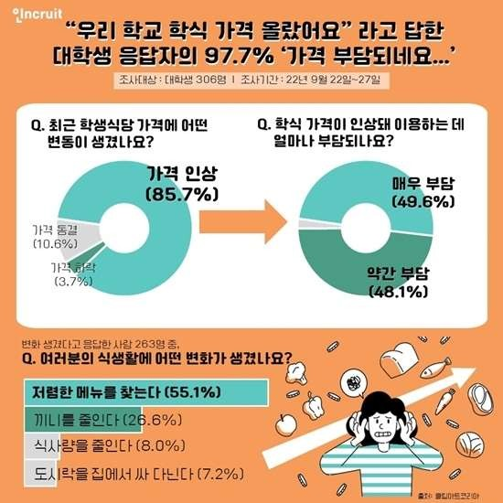
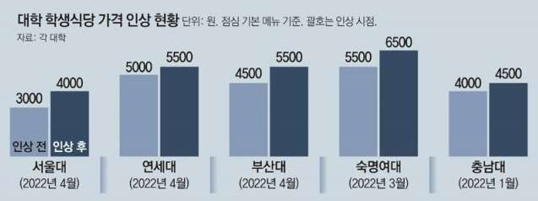
기획의도
대학생 식당은 글로벌 인플레이션과 치솟는 식량 가격으로 인해 식량 가격을 인상하고 있습니다.
부담이 커짐에 따라 학생들에게 저렴한 메뉴를 보여주기 위해 웹사이트를 개발하게 되었습니다.
출처 : 동아일보

Slide 6
목표- 타겟층
연령대
직업
출처 : 논문 : 착한 가격 외식업소에 대한 소비자의 지각된 가치가 신뢰, 고객만족 및 행동의도에 미치는 영향(강릉)

Slide 7
사용 기술 목록

Slide 8
사용 기술 목록
HTML 5
JavaScript
CSS 3
Java 1.8
Eclipse
2019-3
Oracle
11g
Spring
4.3.9
Jasypt
1.9.0

Slide 9
주요 기능 및 코드 설명

Slide 10
주요 기능 및 코드 설명
주요기능을 5장 이내로 코드 설명 (Api 하는거 )
회원관리 이야기 없으면 좋을거 같다
캡처도 해서 작성하기

Slide 11
주요 기능 및 코드 설명
다쏘시스템코리아딜러들 5~10개
선생님 사람인에서 찾는다
우리는 원티드 점핏 잡코리아

Slide 12
사용 기술 경험

Slide 13
사용 기술 경험
프로그래밍 언어
마크업 언어
프레임워크
Java 1.8 미니 프로젝트
은행 입출금
Single LinkedList 구조
JavaScript
DOM을 사용한 이벤트
Python 3.11.0
문법 학습
R studio 4.2.1
공공 API와 연동
데이터 시각화
HTML/CSS
프로젝트 홈페이지 제작
Bootstrap 반응형 웹
Spring Boot 4.17.0
게시판 구현
JdbcTemplate
MyBatis 3.4.3
SQL 언어 사용
SQL 언어
Oracle 11g
회원관리/게시판 등 테이블 관리
기타
VirtualBox를 이용한 Ubuntu 기반 Linux 개발환경 구축
Git을 통한 프로젝트 관리

Slide 14
개발 스케줄

Slide 15
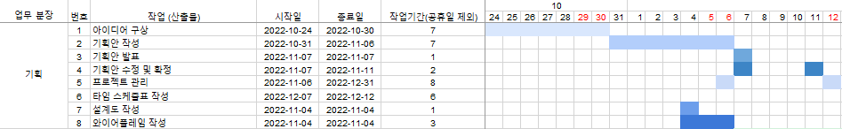
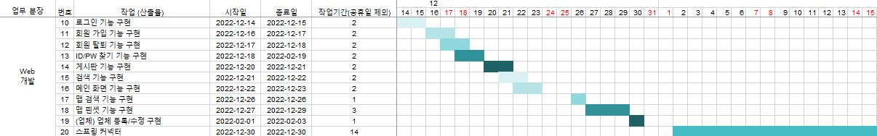
개발 스케줄

Slide 16
요구사항 정의

Slide 17

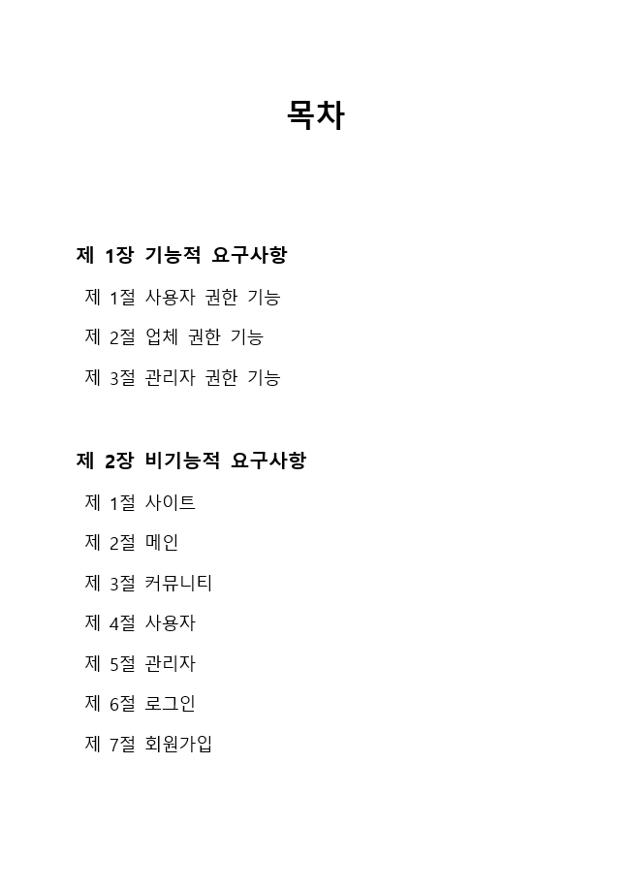
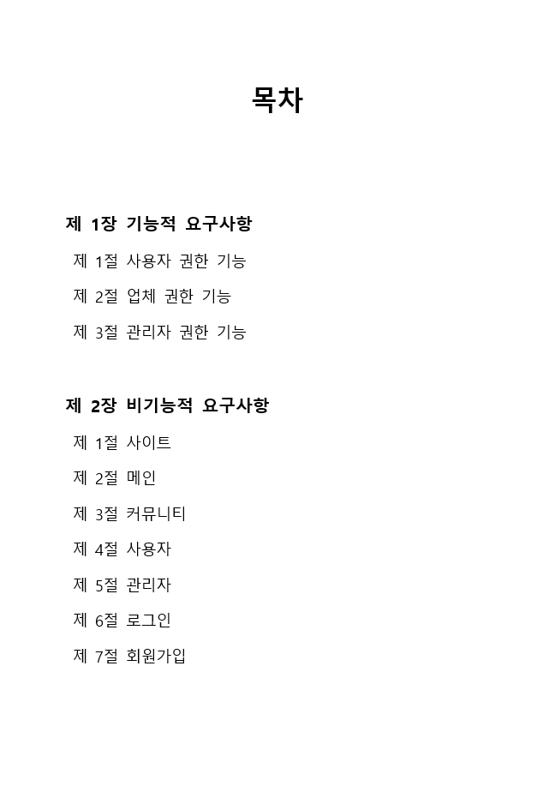
요구사항

Slide 18
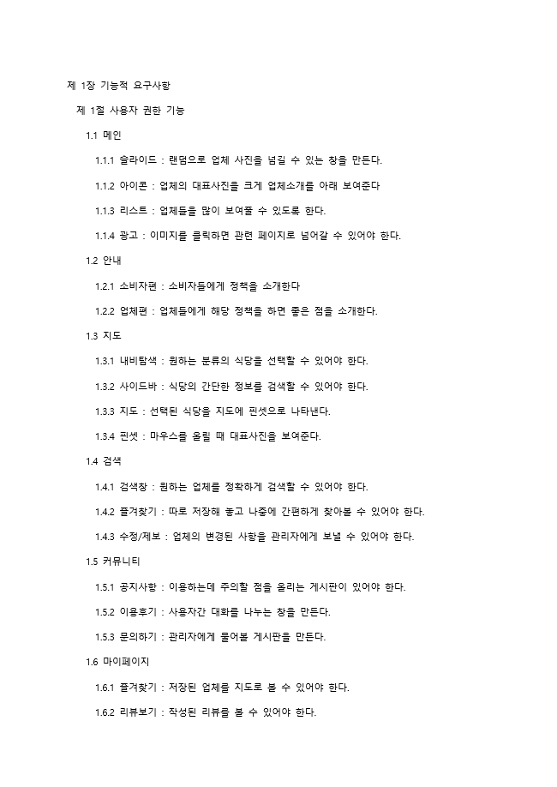

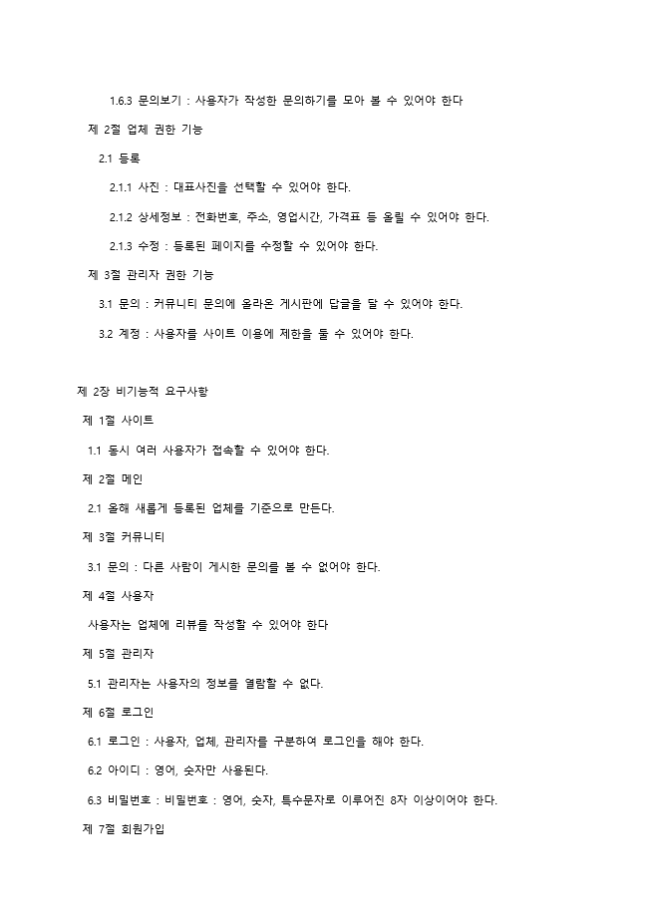
요구사항

Slide 19
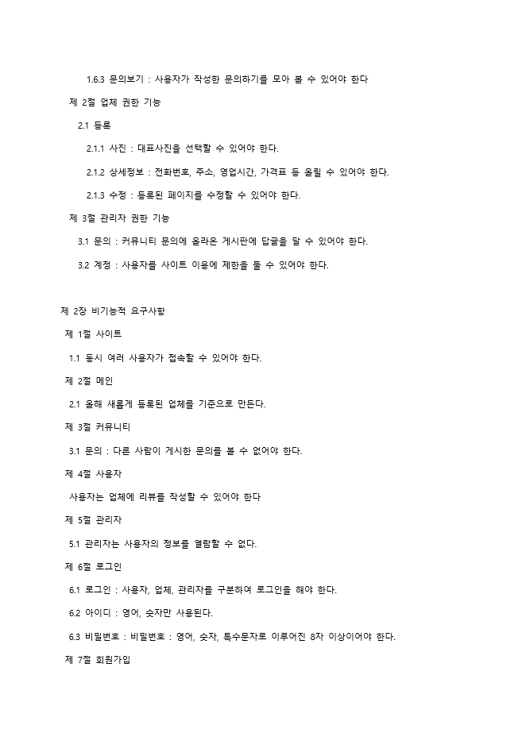
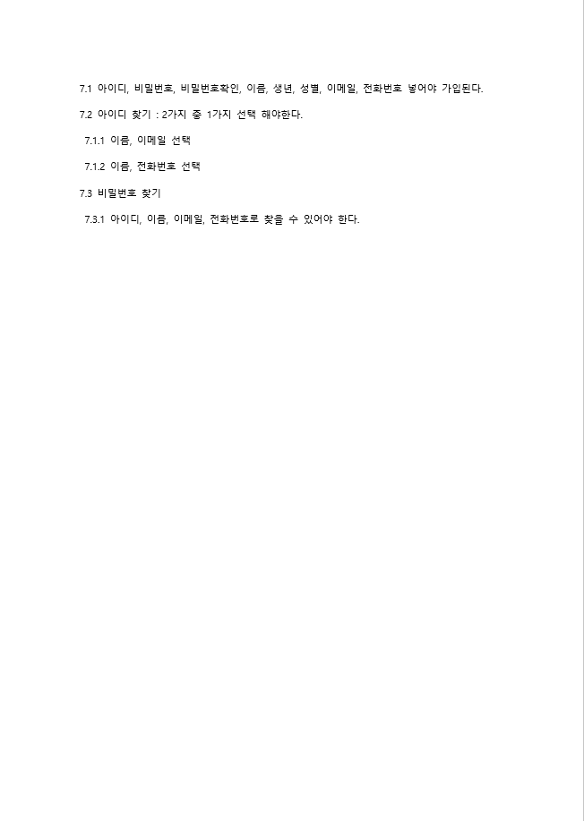
요구사항

Slide 20
화면 설계

Slide 21
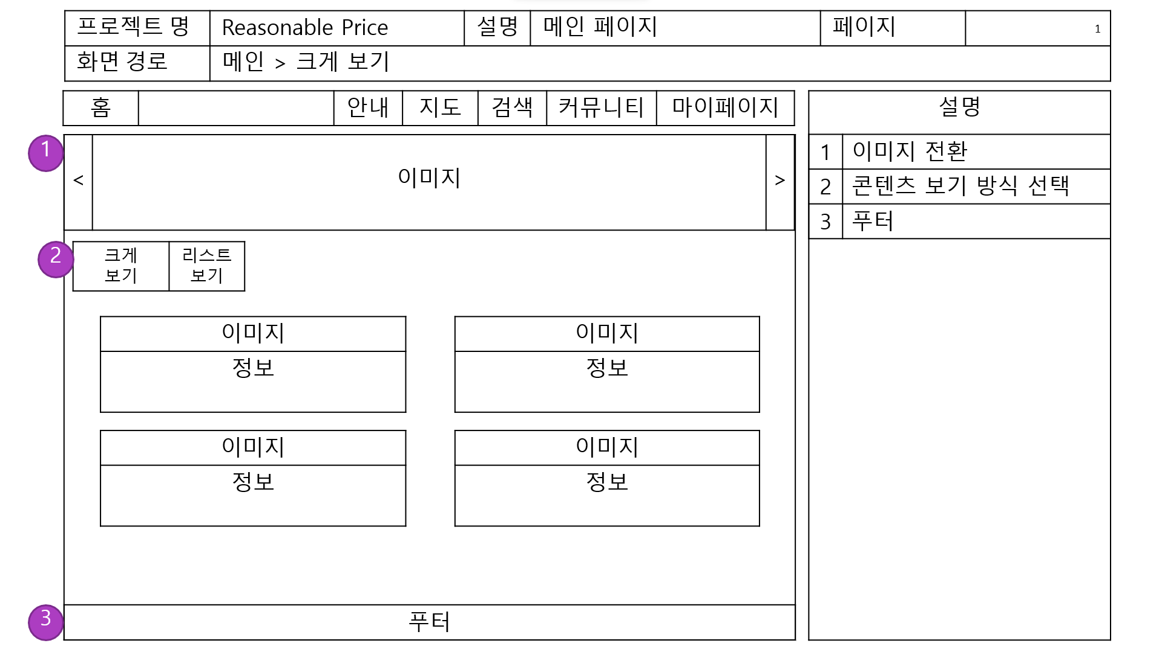
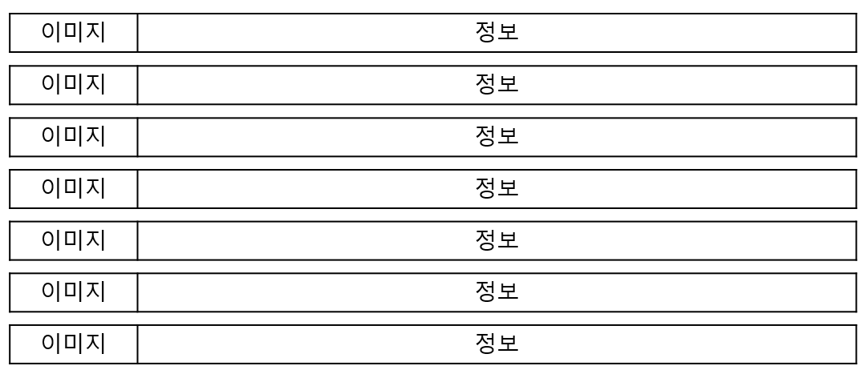
화면 설계 - 메인

Slide 22
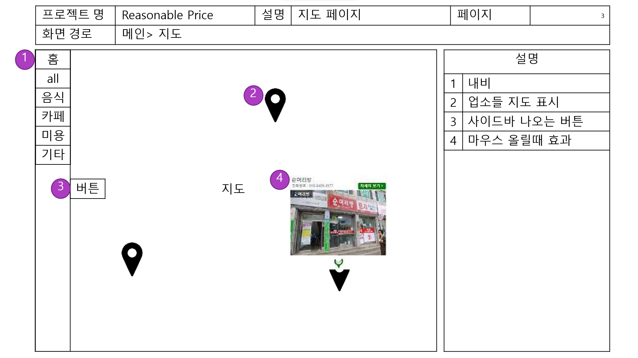
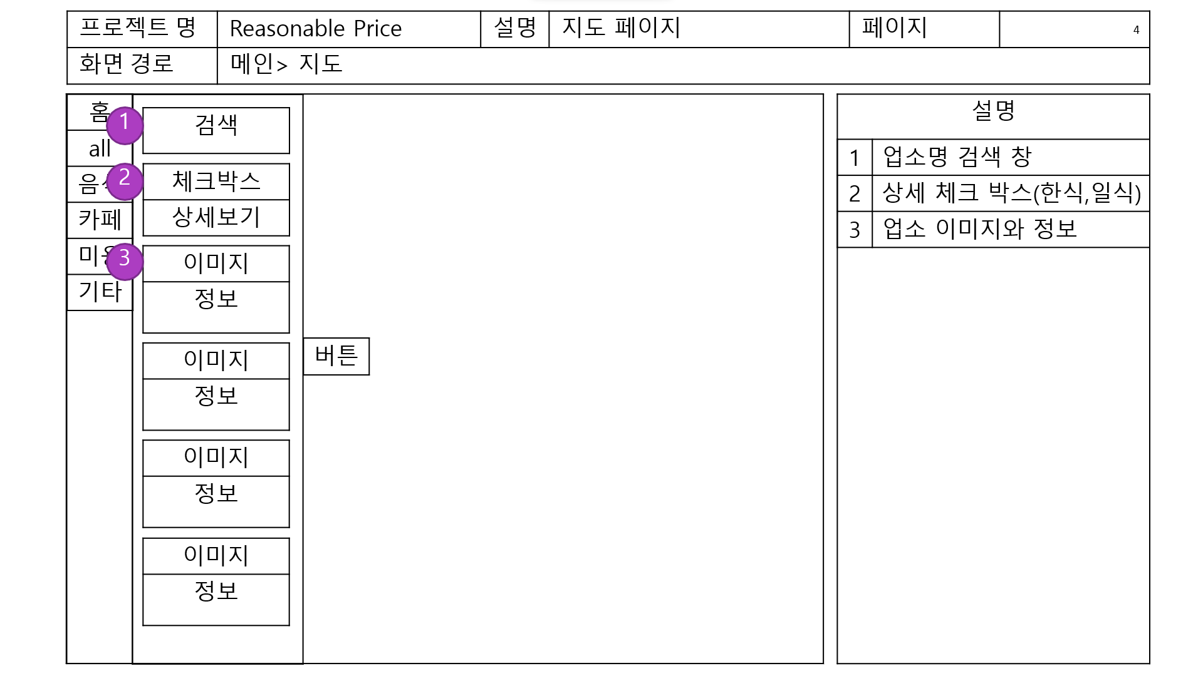
화면 설계 - 지도

Slide 23
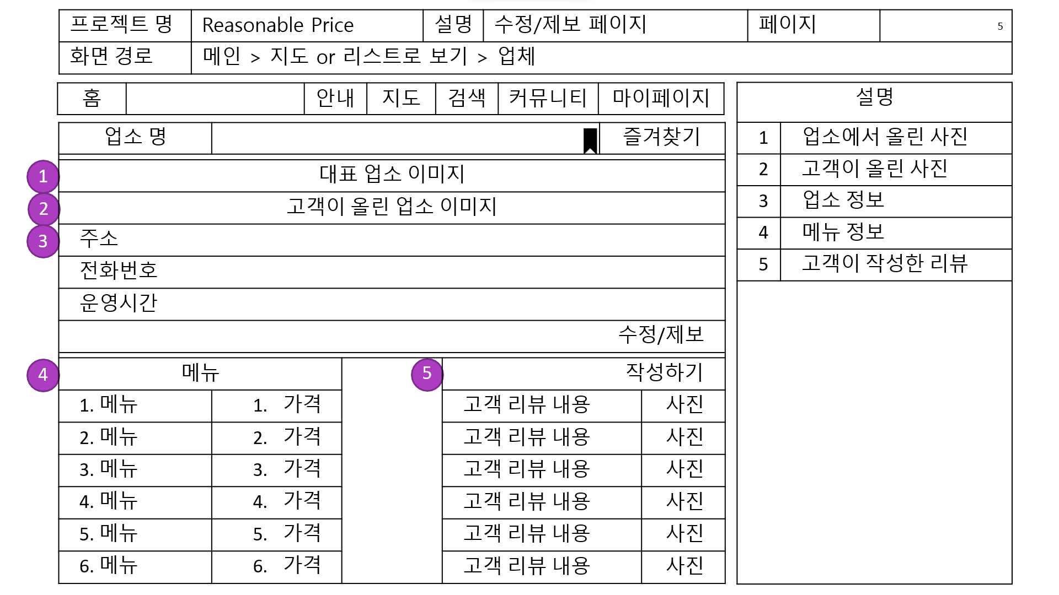
화면 설계 – 업체 정보

Slide 24
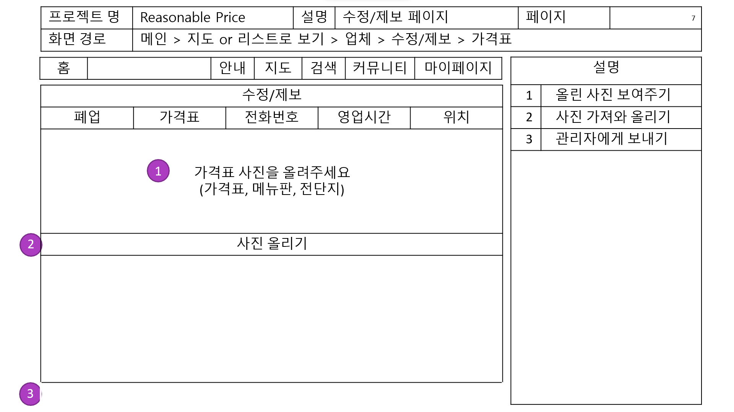
화면 설계 – 업체 정보 수정

Slide 25
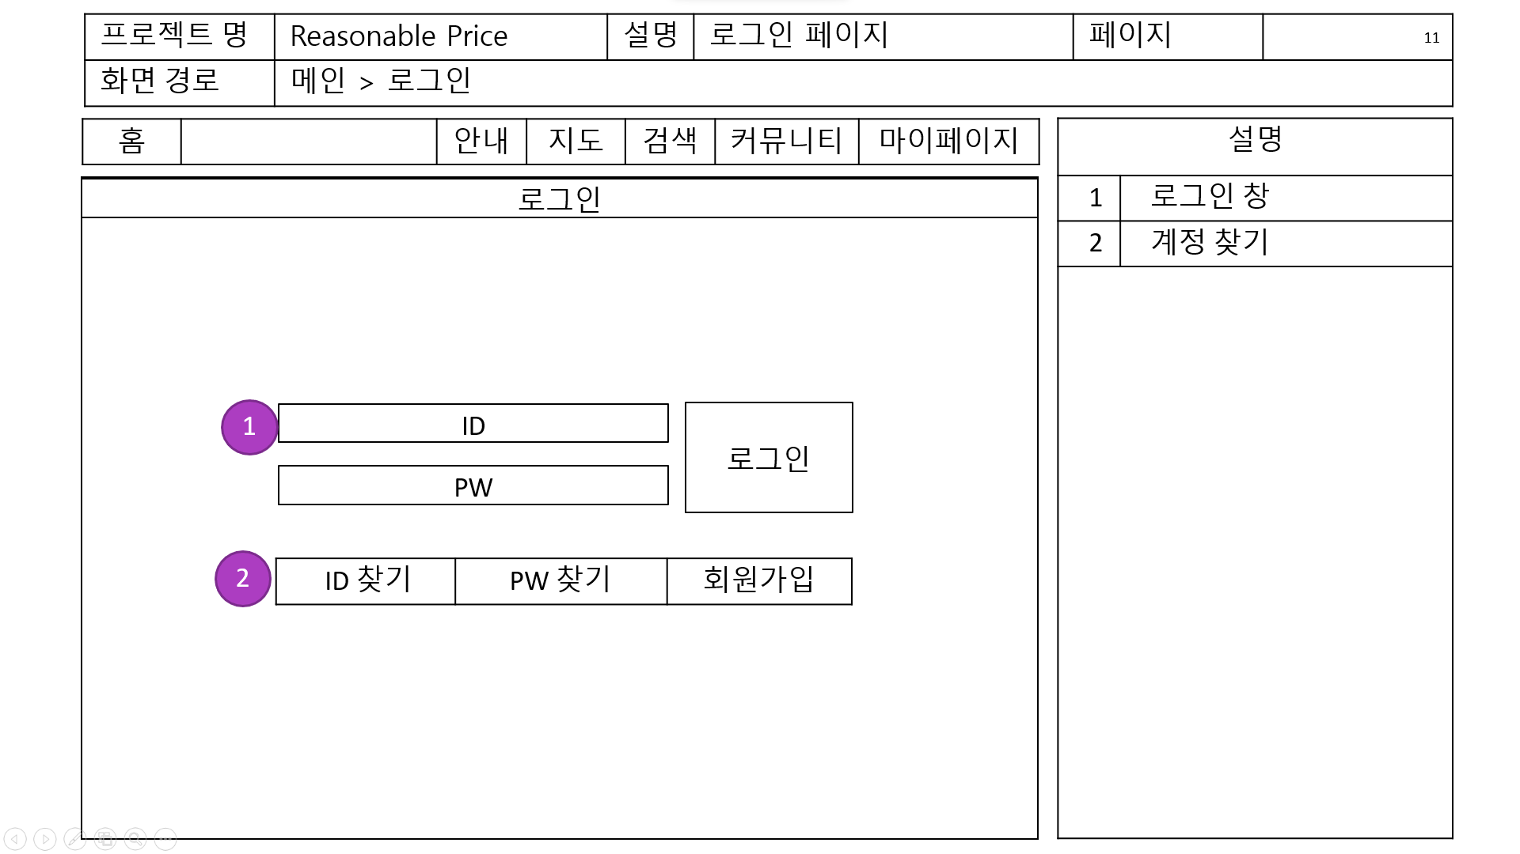
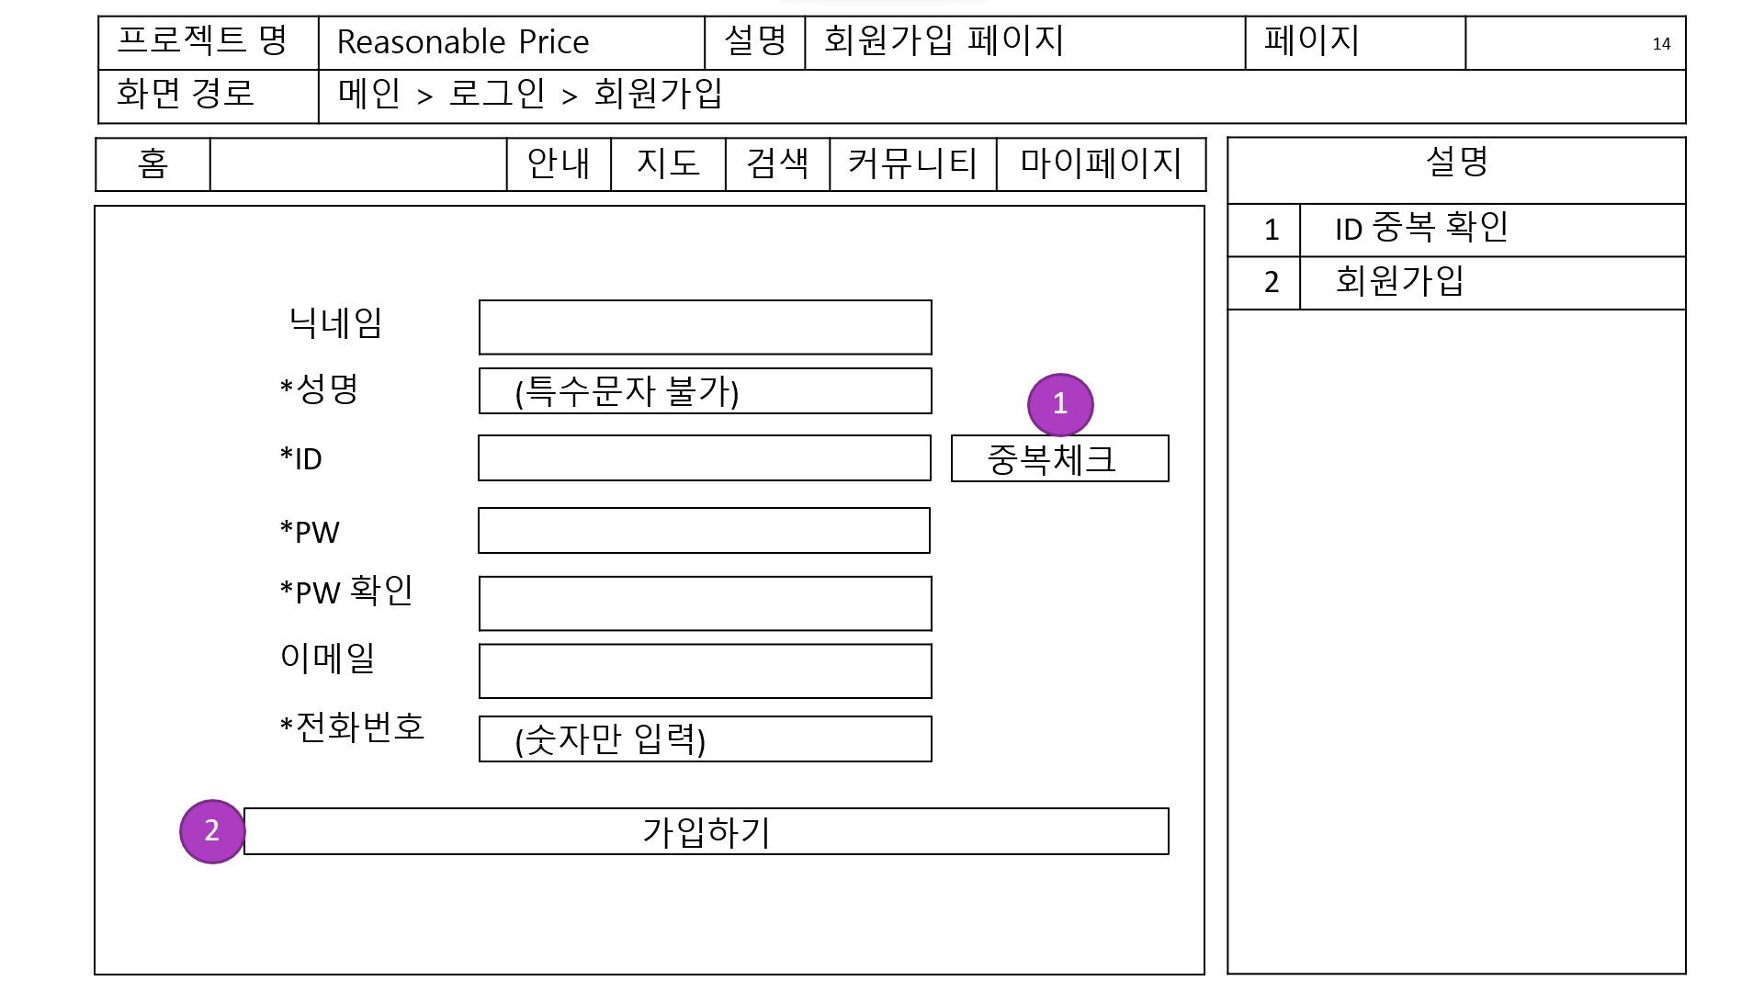
화면 설계 – 계정 접속

Slide 26
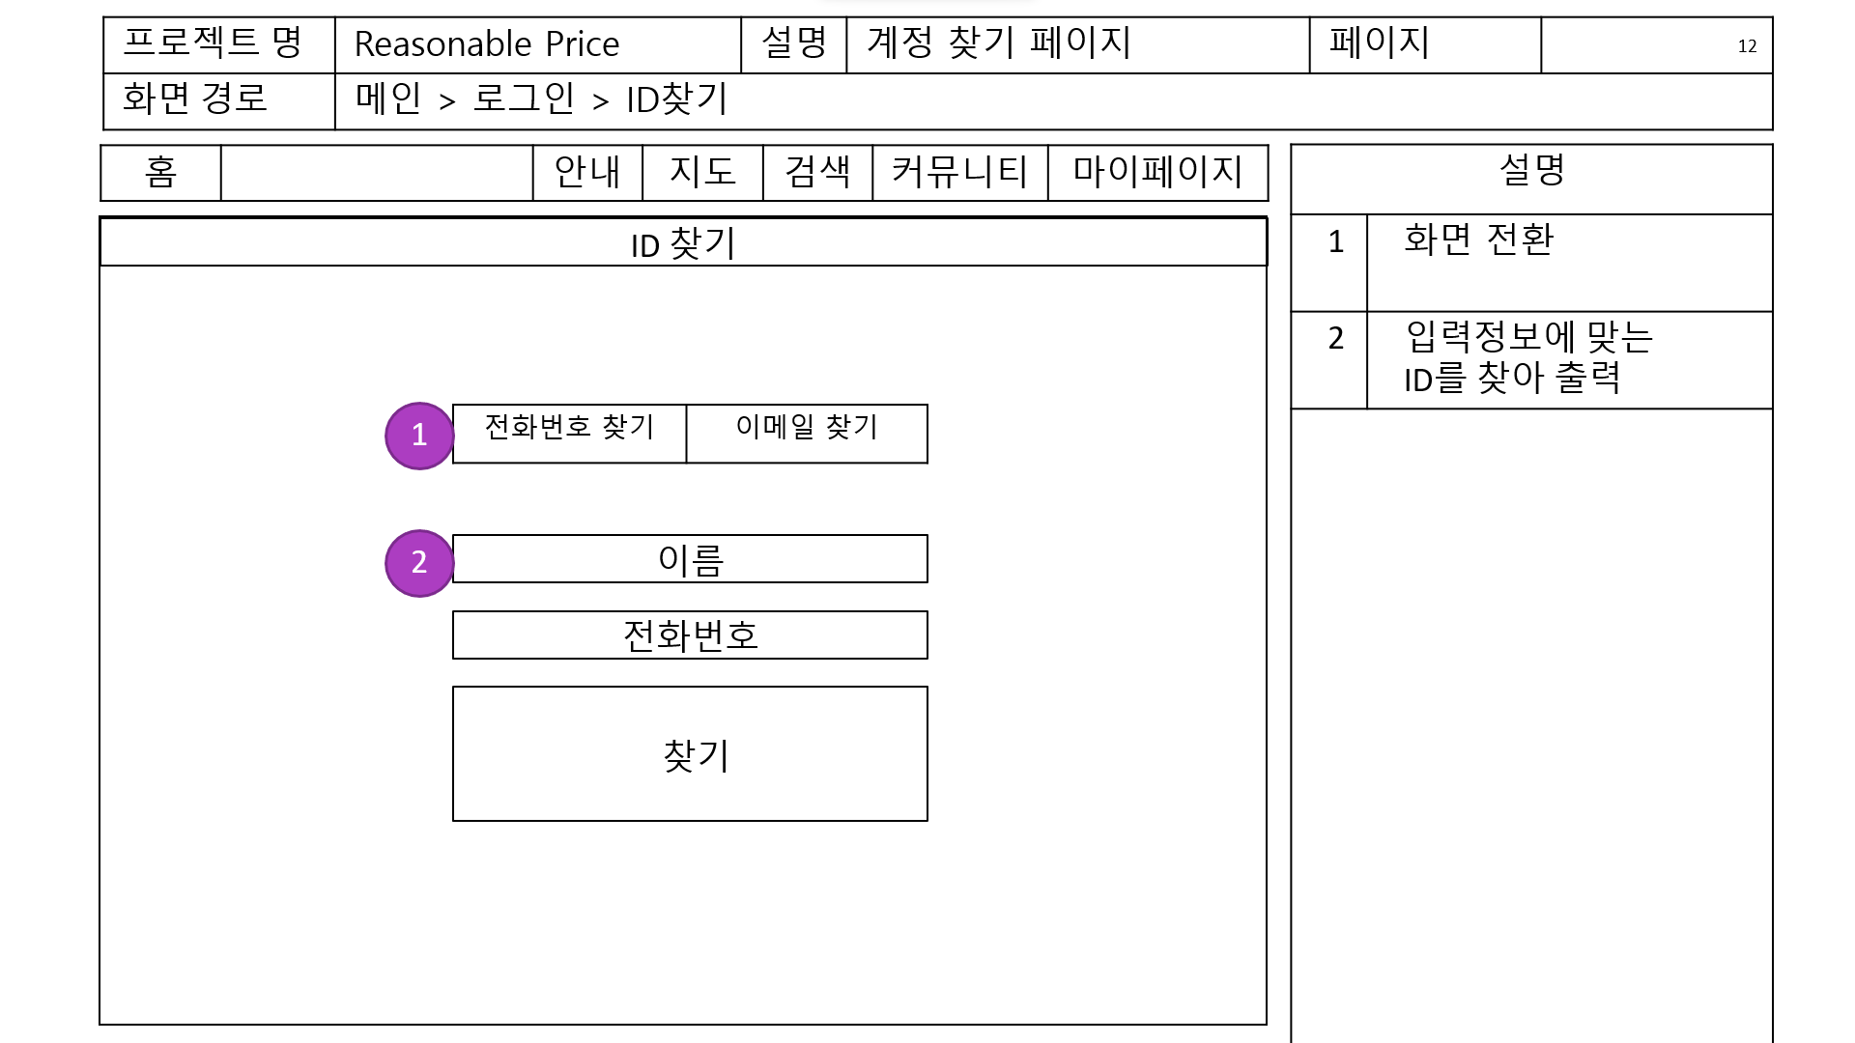
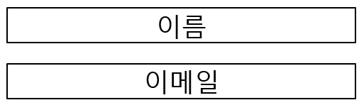
화면 설계 – 계정 찾기

Slide 27
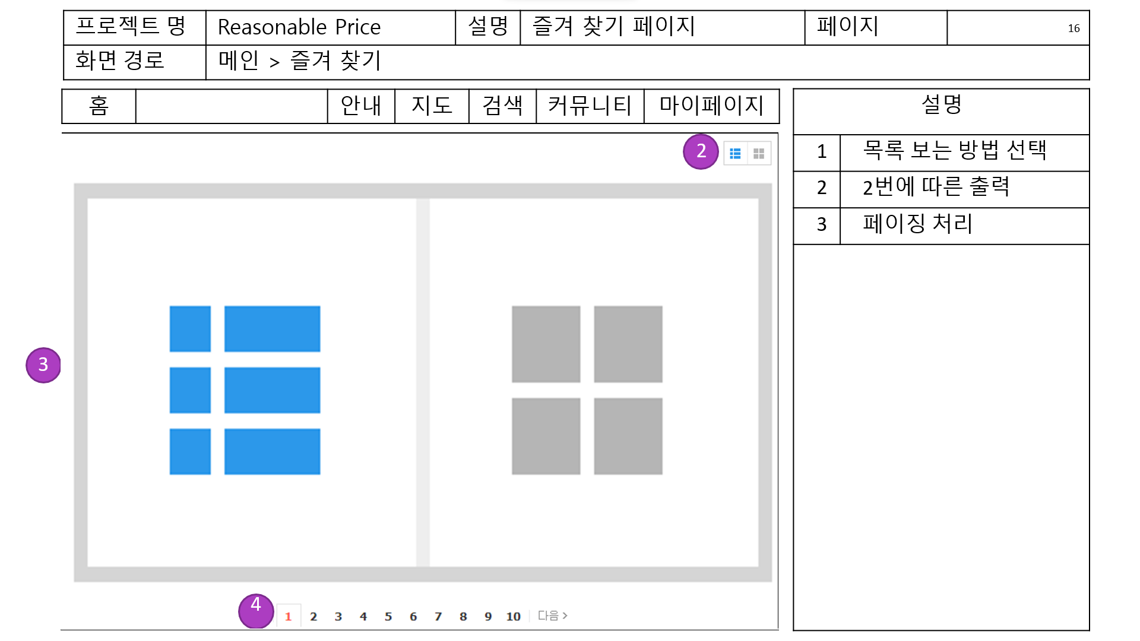
화면 설계 – 즐겨찾기

Slide 28
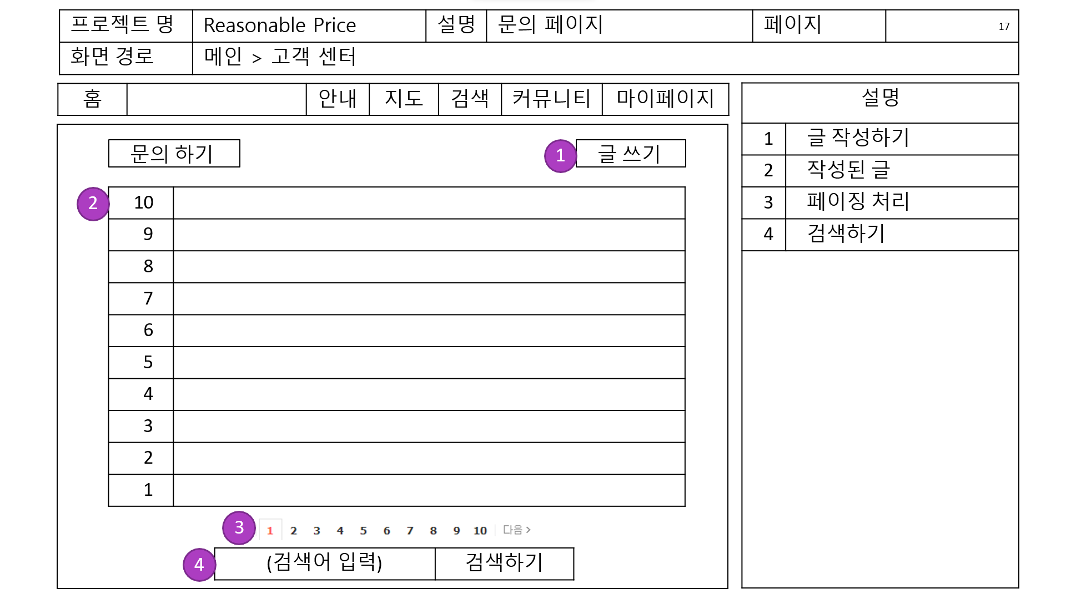
화면 설계 - 문의

Slide 29
UML

Slide 30
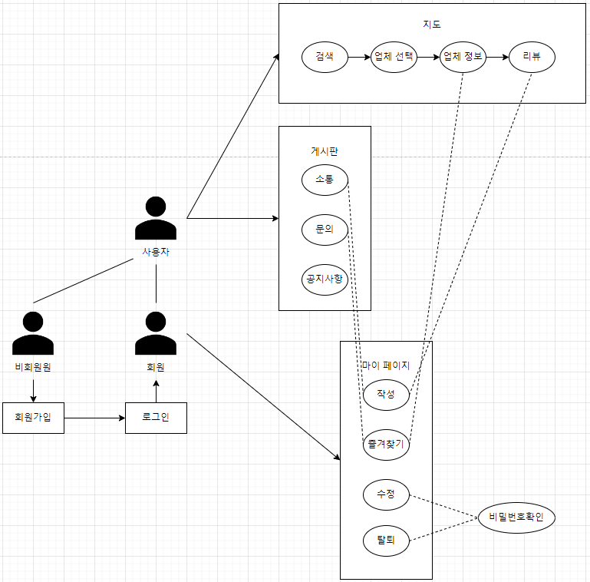
UML (Usecase Diagram)

Slide 31
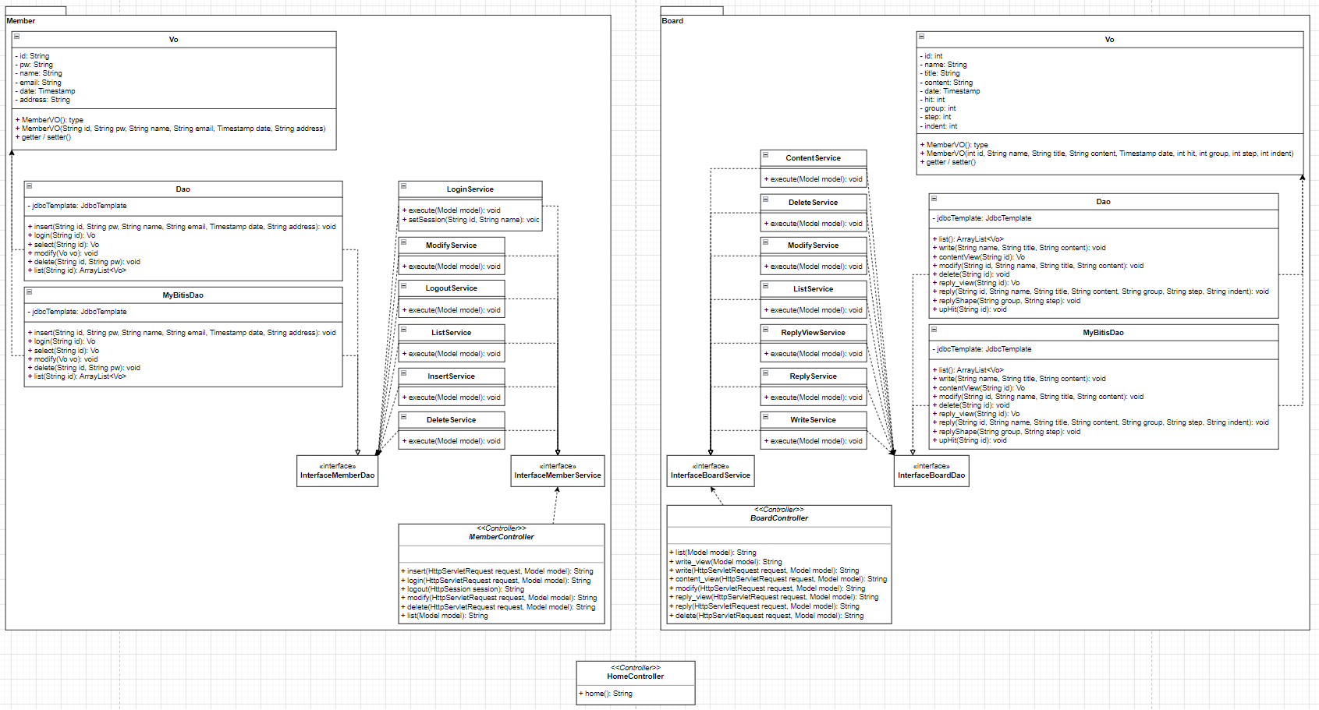
UML (Class Diagram)

Slide 32
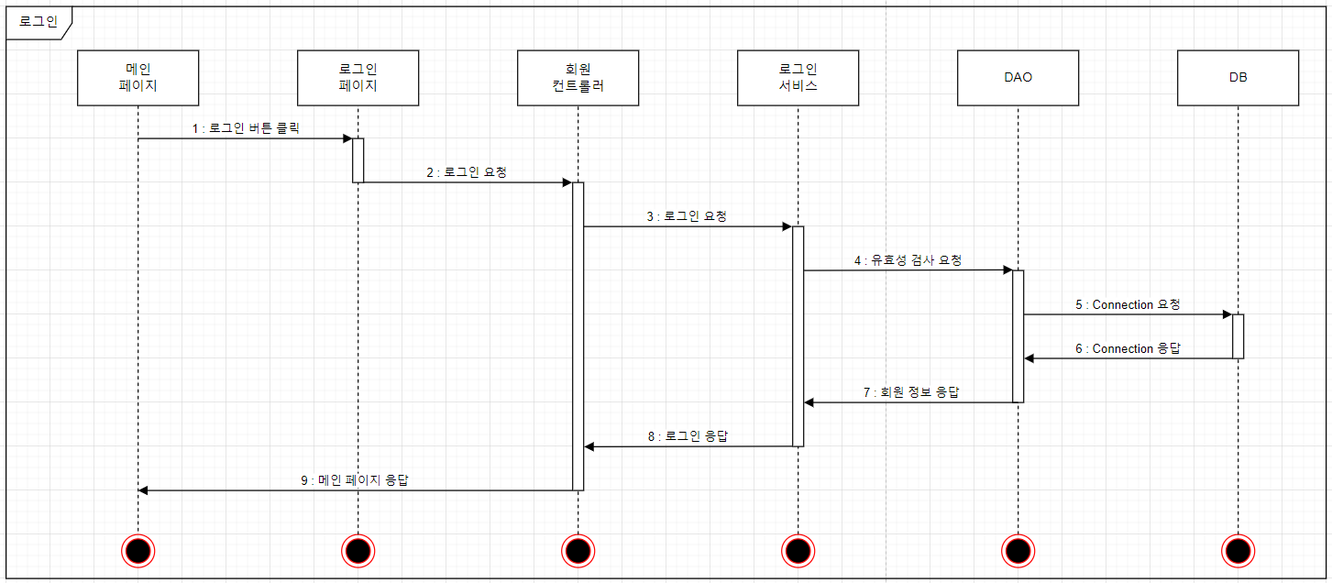
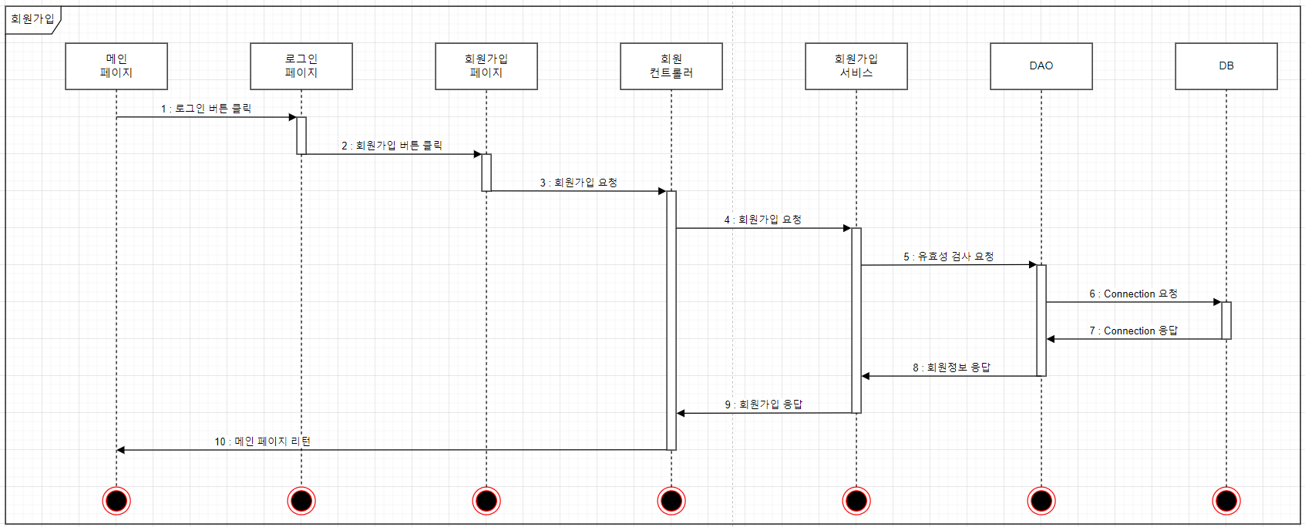
UML (Sequence Diagram)

Slide 33
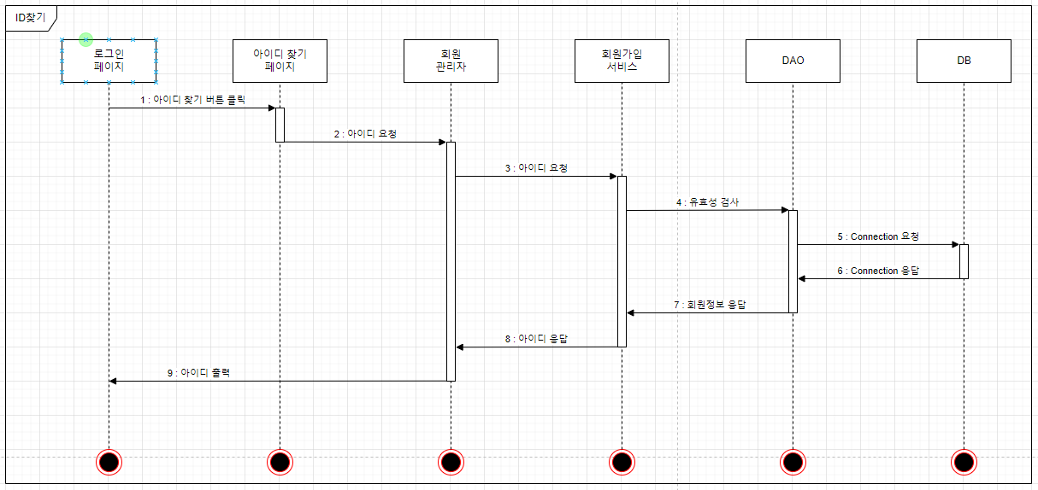
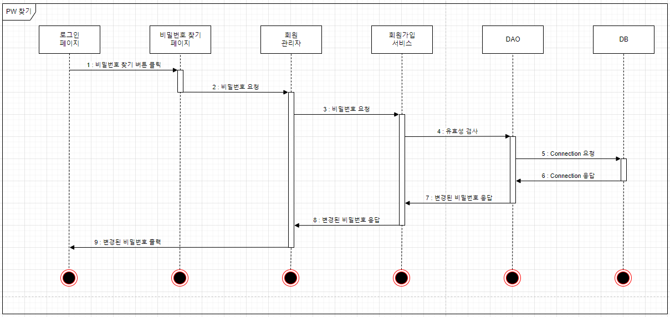
UML (Sequence Diagram)

Slide 34
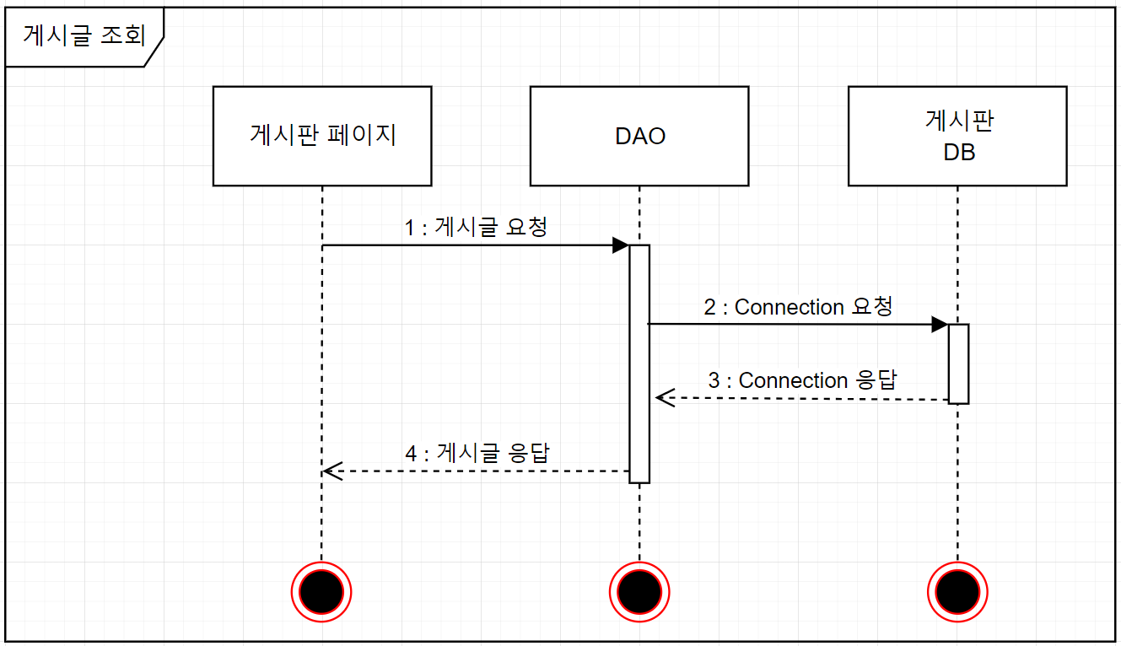
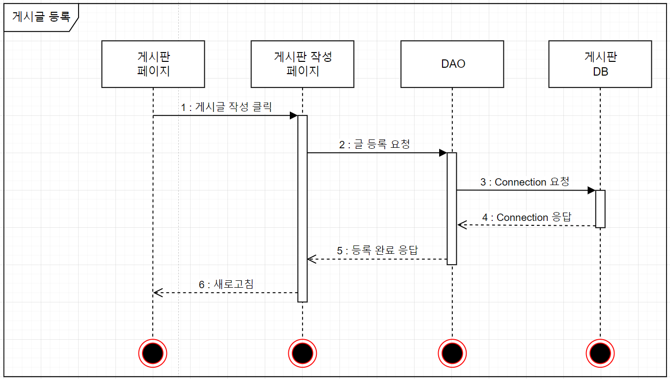
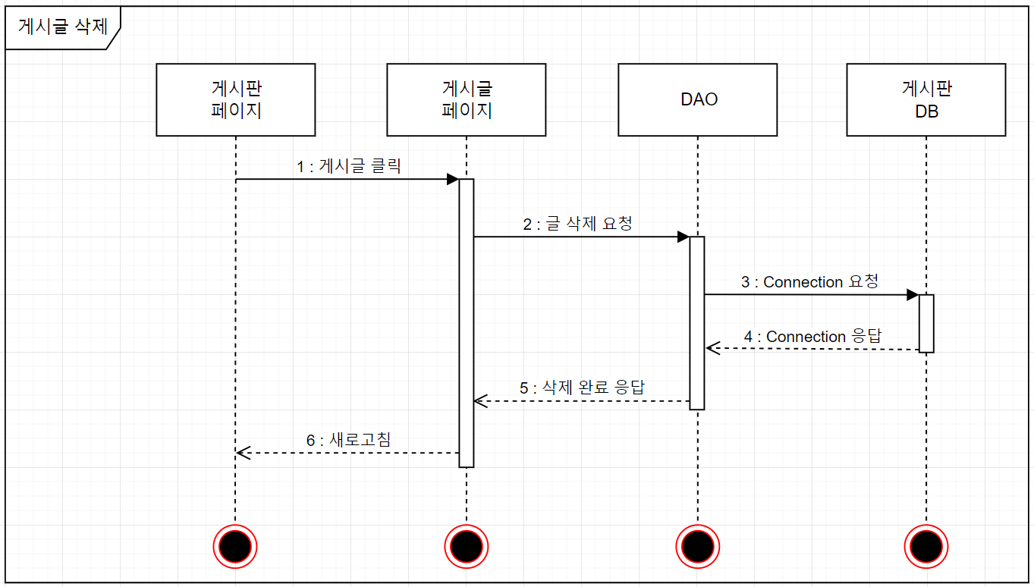
UML (Sequence Diagram)

Slide 35
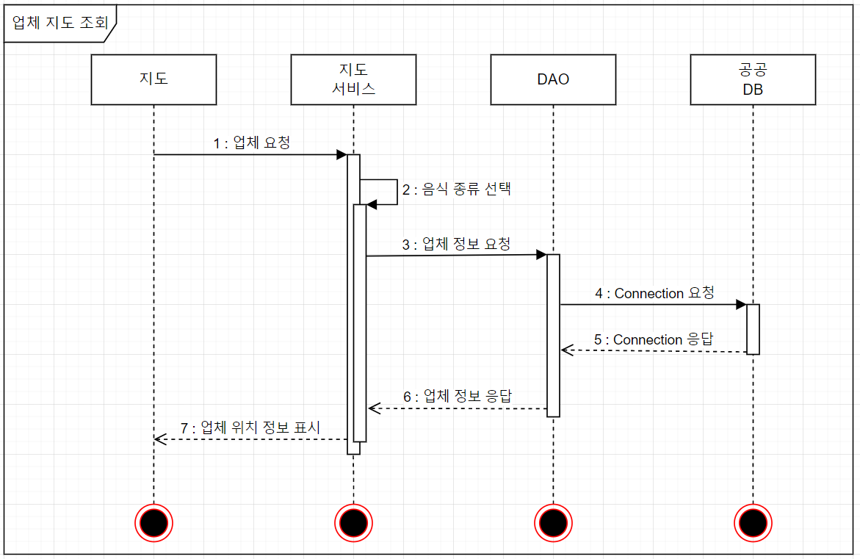
UML (Sequence Diagram)

Slide 36
ERD

Slide 37
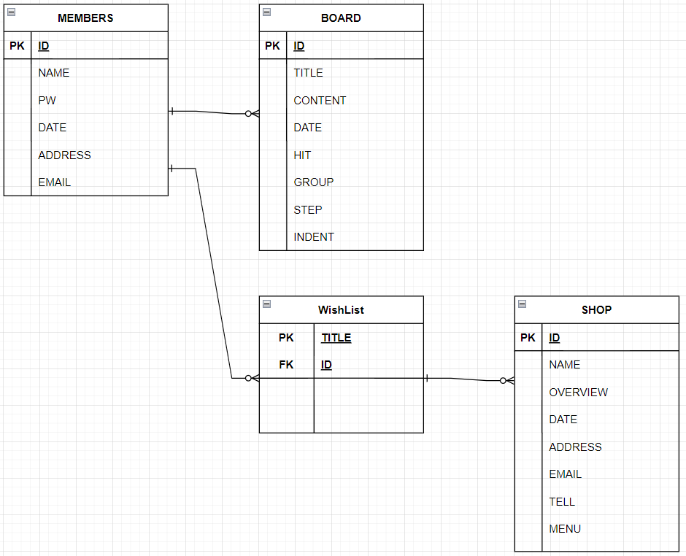
ERD

Slide 38
Software Architecture

Slide 39
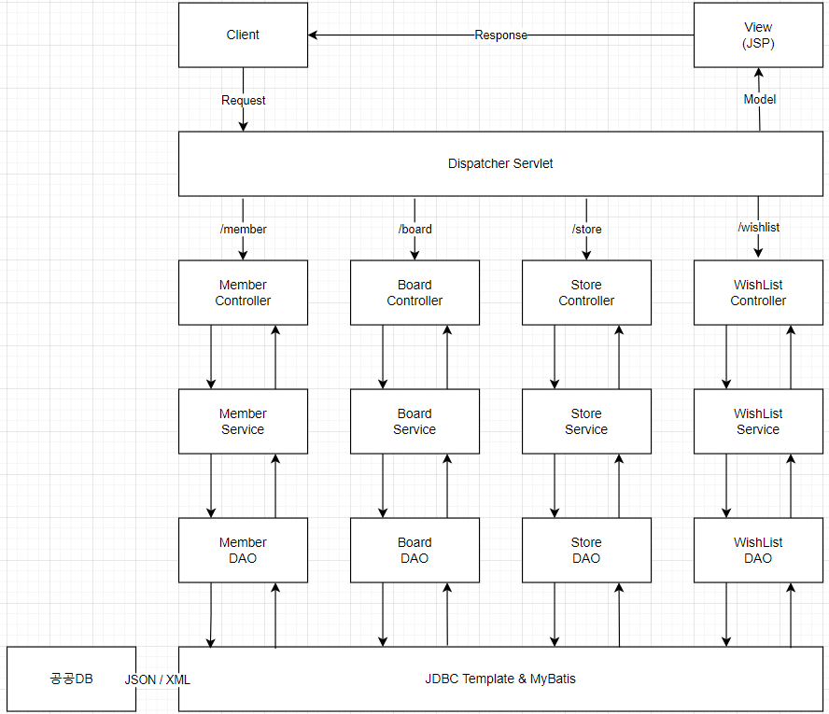
SW Architecture

Slide 40
향후 개발 계획

Slide 41
향후 개발 계획
프로젝트를 만들며
프로젝트 보강
Java를 사용하여 데이터베이스에 데이터를 저장하고 검색하는 기능을 구현하는 방법을 배웠습니다.
이 기능을 구현하기 위해 JDBC를 사용하여 Java 응용 프로그램에서 DBMS와 상호 작용하는 방법과 뷰의 입력을 사용하여 데이터베이스에 데이터를 저장하고 데이터베이스의 데이터를 뷰에 표시하는 방법을 배웠습니다.
Spring을 사용하여 개발이 더욱 쉬워지고 프로젝트를 더욱 간편하게 사용할 수 있게 되었습니다.
MyBatis를 사용하여 쿼리를 보다 깔끔하고 체계적으로 만들 계획입니다.React를 사용하여 조직화를 계획.
산업 및 지역별로 가격을 검색하고 표시할 계획입니다.

